Slide 1
Fizičke osnove elektroterapije i elektrodijagnostike Modul D: Diplomirani fizičar – medicinska fizika pod rukovodstvom prof. Nenada Stevanovića FIZIOLOGIJA GLIKOREGULACIJE. TESTOVI ZA ISPITIVANJE KVALITETA GLIKOREGULACIJE. FIZIČKI PRINCIPI FUNKCIONISANJA APARATA ZA MERENJE KONCENTRACIJE GLUKOZE U KRVI. PREVENCIJA AKUTNIH I HROPNIČNIH KOMPLIKACIJA DIABETES MELLITUSA. UPOZNAVANJE SA PACIJENTOM OPREDELJENIM ZA DNEVNI PROFIL GLIKEMIJE, HbA1c, OGTT I LIPIDOGRAM. X nedelja predavanja i vežbi
Dr sci.med Jovan B. Jovanović
Specijalista interne medicine - kardiolog
Odsek za ishemijske bolesti srca, Klinika za kardiologiju, Univerzitetski Klinički Centar Kragujevac

Slide 2
VRSTE UGLJENIH HIDRATA
Monosaharidi (heksoze, pentoze)
Disaharidi (laktoza = glukoza + galaktoza, saharoza = glukoza + fruktoza)
Polisaharidi (glikogen, skrob = amiloza + amilopektin)

Slide 3
VRSTE UGLJENIH HIDRATA

Slide 4
DIGESTIJA I APSORPCIJA UGLJENIH HIDRATA
Varenje šećera
U usnoj duplji enzim ptijalin razgradjuje skrob
U tankom crevu amilaza razgradjuje skrob, maltaza razgradjuje maltozu, izomaltaza alfadekstrine, saharaza saharozu, laktaza laktozu.
Apsorpcija u digestivnom traktu:
glukoza se transportuje aktivnim transportom,
pentoza i fruktoza pasivnim transportom.

Slide 5
DIGESTIJA I APSORPCIJA UGLJENIH HIDRATA (ZA STUDENTE OBJAŠNJENJE)

Slide 6
DIGESTIJA I APSORPCIJA UGLJENIH HIDRATA (ZA STUDENTE OBJAŠNJENJE)

Slide 7
DIGESTIJA I APSORPCIJA UGLJENIH HIDRATA (ZA STUDENTE OBJAŠNJENJE)

Slide 8
HOMEOSTAZA GLUKOZE
Povećanje koncentracija
Apsorpcija glukoze iz hrane
Glukoneogeneza u jetri
Glikogenoliza u jetri
Smanjenje koncentracije
Potrošnja gukoze u organizmu
Potrošnja glukoze u mišićima
Sinteza glikogena
Konverzija glukoze u masti

Slide 9
APSORPCIJA GLUKOZE IZ HRANE (objašnjenje za studente)

Slide 10
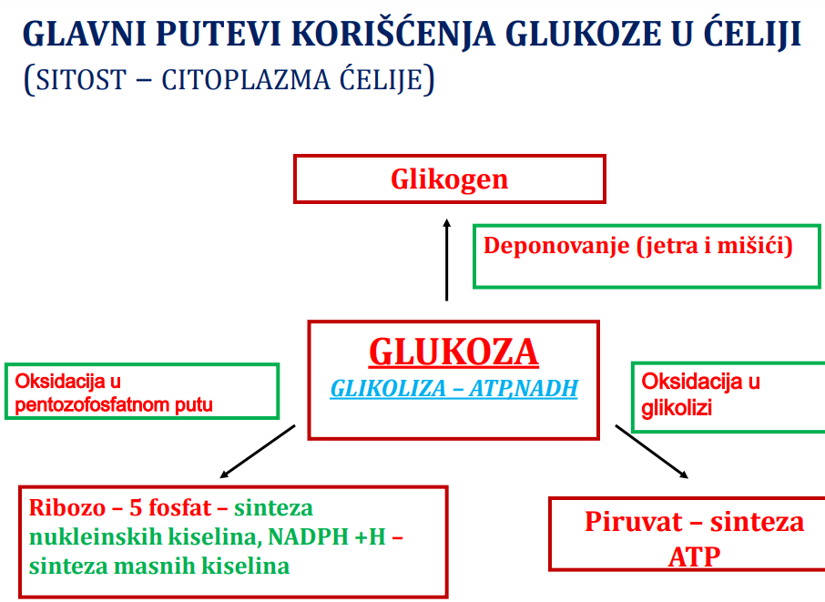
APSORPCIJA GLUKOZE IZ HRANE (objašnjenje za studente)

Slide 11
APSORPCIJA GLUKOZE IZ HRANE (objašnjenje za studente)

Slide 12
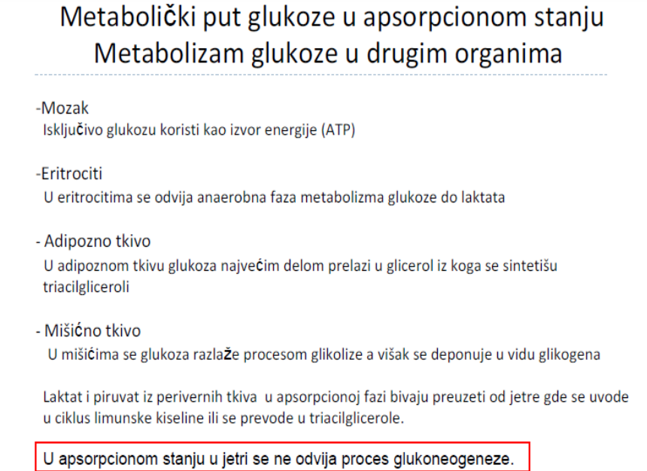
APSORPCIJA GLUKOZE IZ HRANE (objašnjenje za studente)

Slide 13
APSORPCIJA GLUKOZE IZ HRANE (objašnjenje za studente)

Slide 14
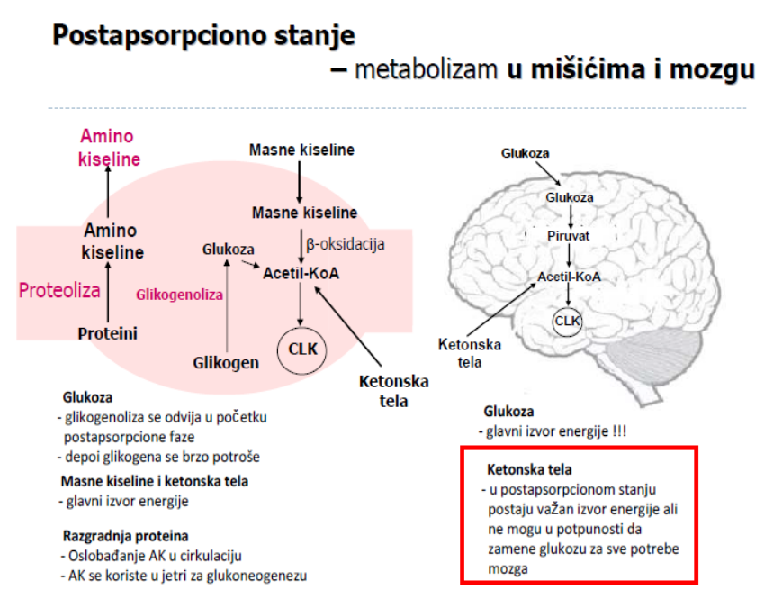
APSORPCIJA GLUKOZE IZ HRANE (objašnjenje za studente)

Slide 15
HORMONSKA REGULACIJA
Hormoni koji povećavaju glukozu:
Glukagon – stimuliše glikogenolizu i glukoneogenezu u jetri
Hormon rasta – sprečava ulazak glukoze u mišiće
Glikokortikoidi – podstiču glukoneogenezu
Adrenalin – stimuliše razgradnju glikogena u jetri i mišićima
T3, T4
Hormoni koji smanjuju koncentraciju glukoze:
Insulin – stimuliše glikolizu, glikogenezu i sintezu masti
Amilin

Slide 16
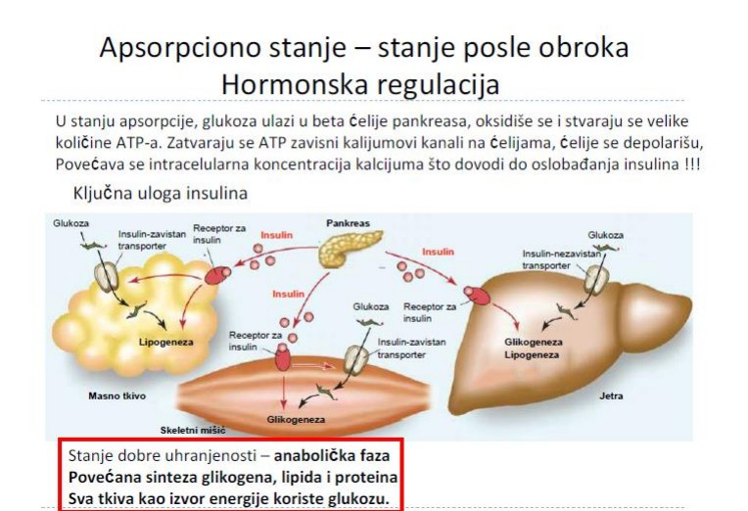
HORMONSKA REGULACIJA (objašnjenje za studente)

Slide 17
HORMONSKA REGULACIJA (objašnjenje za studente)

Slide 18
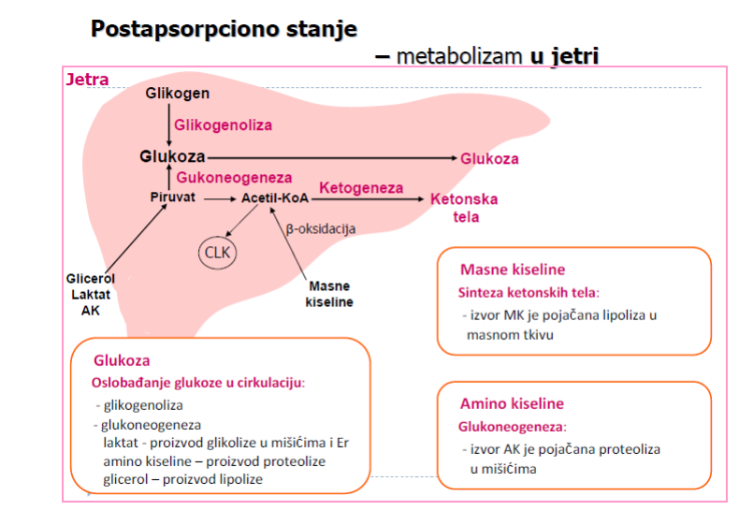
HORMONSKA REGULACIJA (objašnjenje za studente)

Slide 19
INSULIN
Luče ga beta- ćelije Langerhansovih ostrvaca
Sekrecija je stmulisana hiperglikemijom
Povećava propustljivost memebrane za glukozu
Pomaže unos masnih i aminokiselina u ćeliju
Njegova sekrecija je stimulisana hormonima digestivnog trakta

Slide 20
GLUKAGON
Luče ga alfa - ćelije Langerhansovih ostrvaca
Sekrecija je stmulisana hipoglikemijom
SOMATOSTATIN
Inhibira lučenje ostalih pankreasnih hormona i deluje antagonistički na hormon rasta

Slide 21
POREMEĆAJ METABOLIZMA UGLJENIH HIDRATA
Poremećaj apsorpcije ugljenih hidrata
Poremećaj metabolizma glukoze (hiperglikemija/hipoglikemija)
Glikogenoze
Poremećaj metabolizma drugih ugljenih hidrata – nedijabetesne meliturije

Slide 22
POREMEĆAJ METABOLIZMA GLUKOZE
1. Hiperglikemije
Predijabetes
Povećana glikemija našte – IFG (impaired fasting glucose)
Smanjena tolerancija glukoze – IGT (Impaired Glucose Tolerance)
Diabetes mellitus
2. Hipoglikemije

Slide 23
HIPERGLIKEMIJA
Povišena glikemija našte - IFG
6.1 mmol/l < glikemija < 7.0mmol/l
Smanjena tolernacija glukoze – IGT
7.8mmol/l<glikemija u 120min OGTT-a < 11.1mmol/l
Povišena glikemija našte + smanjena tolerancija glukoze = narušena homeostaza glukoze - IGH

Slide 24
DIABETES MELLITUS
Stanje ljudi obeleženo izraženim mokrenjem (Demetrius iz Apomeiae u 300.g.p.n.e. Prvi put spominje diabetes – proticanje)
Stanje hronične hiperglikemije, ali i poremećaja metabolizma drugih ugljenih hidrata, masti i proteina, kao posledica apsolutnog ili relativnog nedostatka insulina ili poremećenog dejstva insulina
Hiperglikemija
Polifagija
Polidippsija
Poliurija
Mršavljenje

Slide 25
TIPOVI DIABETES MELLITUSA
Tip I - destrukcija beta-ćelija pankreasa
Tip II – od rezistencija na insulin do nesdostatka insulina
Trudnička šećerna bolest

Slide 26
TIPOVI DIABETES MELLITUSA
Tip II - gojaznih (metabolički sindrom X)
posle 35.godine života
Počinje neprimetno (dugo bez simptoma)
Ne zahteva primenu insulina – bar ne u početku
Pozitivna porodična anamneza
Tip I – obrnuto od tipa II
Mladji od 35.godina
Burno ispoljavanje (dijabetesna ketoacidoza)
Doživotna zavisnost od insulina
Obično nisu gojazni
Deficit endogene sekrecije insulina – glukagonski test, markeri autoimunog procesa

Slide 27
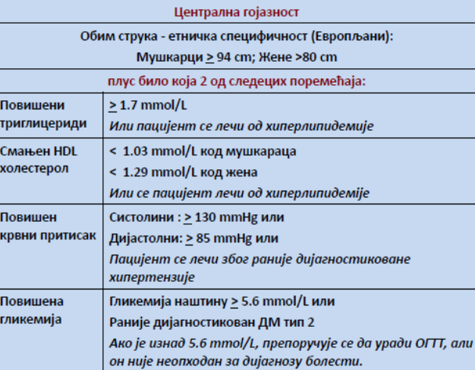
METABOLIČKI SINDROM X

Slide 28
DIJAGNOZA DIABETES MELLITUSA
Glikemija našte preko 7mmol/l izmerena najmanje 2 puta u dva neuzastopna dana
Glikemija u bilo koje doba dana preko 11.1mmol/l (uz prisustvo klasičnih simptoma DM)
OGTT vrednosti u 120. min preko 11.1mmol/l (OGTT se izvodi u situaciji kada nije moguće postaviti dijagnozu na osnovu glikemija našte ; OGTT sa 75g glukoze i odredjivanje glikemije u 0. i 120.min testa)

Slide 29
TESTOVI ZA ISPITIVANJE KVALITETA GLIKOREGULACIJE
Glikemija našte
Postprandijalna glikemija
Dnevni profil glikemije
HbA1c (glikozilirani hemoglobin 6.2-7.5%)

Slide 30
AKUTNE KOMPLIKACIJE DIABETES MELLITUSA

Slide 31
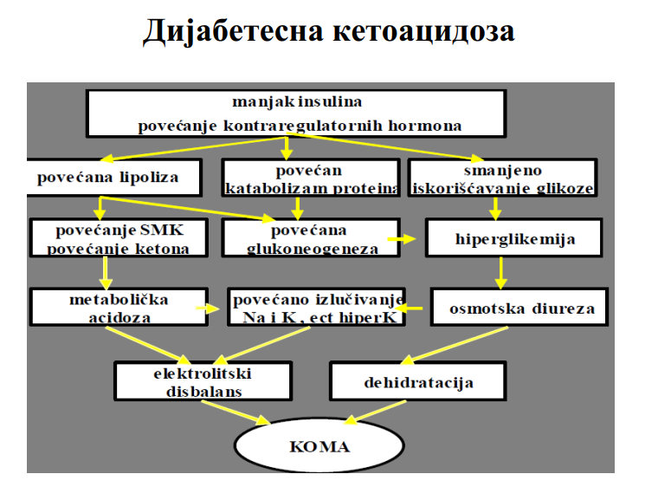
AKUTNE KOMPLIKACIJE DIABETES MELLITUSA
Dijabetesna ketoacidoza

Slide 32
AKUTNE KOMPLIKACIJE DIABETES MELLITUSA
Dijabetesna ketoacidoza

Slide 33
AKUTNE KOMPLIKACIJE DIABETES MELLITUSA

Slide 34
AKUTNE KOMPLIKACIJE DIABETES MELLITUSA

Slide 35
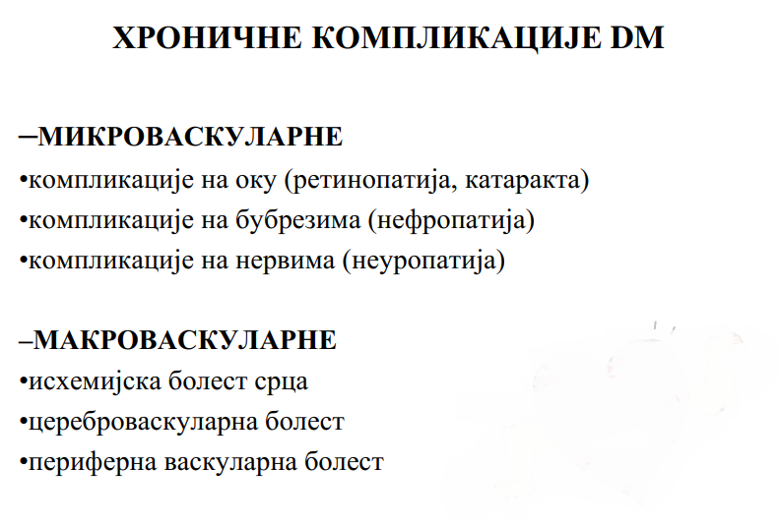
HRONIČNE KOMPLIKACIJE DIABETES MELLITUSA

Slide 36
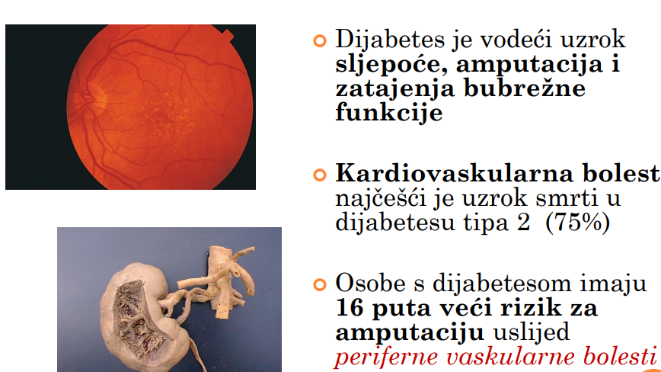
HRONIČNE KOMPLIKACIJE DIABETES MELLITUSA

Slide 37
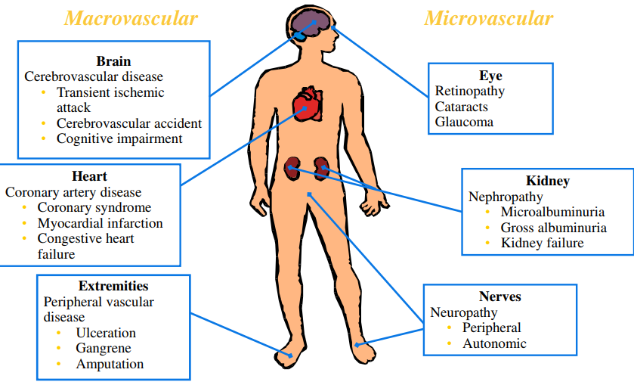
KOMPLIKACIJE DIABETES MELLITUSA

Slide 38
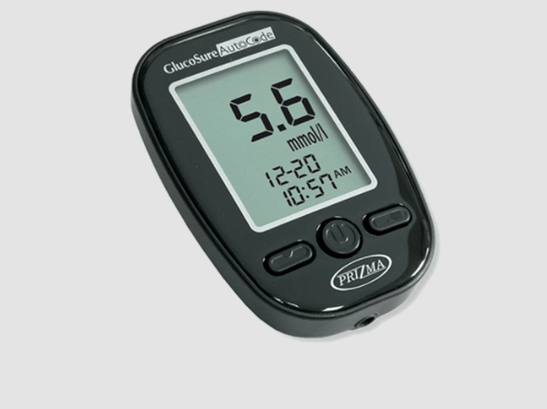
VEŽBE - APARAT

